Slide 1
環保小組
5D 馮瀚賢
5D 鄭景禧

Slide 2
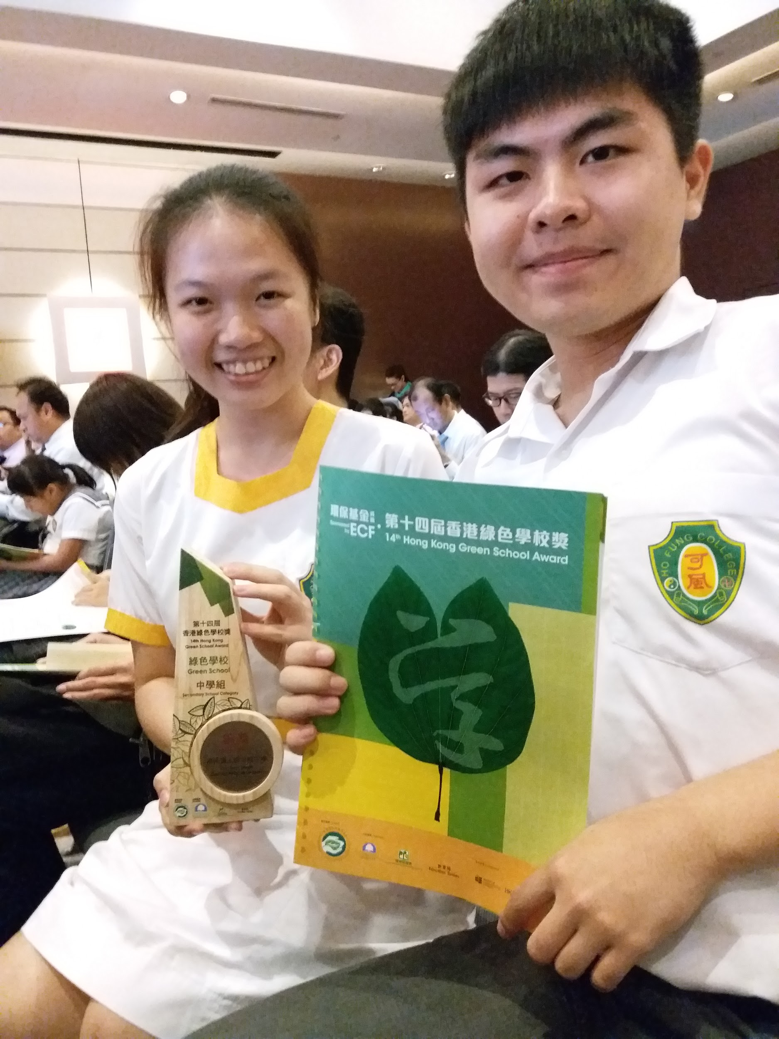
綠色學校獎 (第17屆)
→ 第14屆 (2016年) - 銅獎
→ 2019年參加比賽 (第17屆)
香港綠色學校獎涉及的範疇 :
「學校環境建設」、「環境管理」、「環境教育」、
「環境教育的成效」和「學校成員參與環保活動」

Slide 3
全年活動介紹
主題 :
1 ) 節能減廢
2 ) 環保科學探究 ( eg. UST Project &海岸公園)

Slide 4
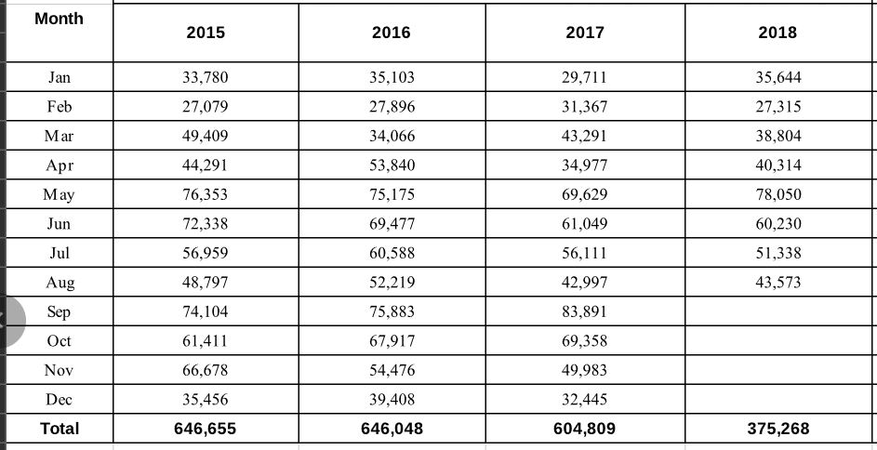
節能 2016-2018 電量狀況
每年電費: $821,252 $820,481 $768,107
Notes:
409006 408364 369132 375268

Slide 5
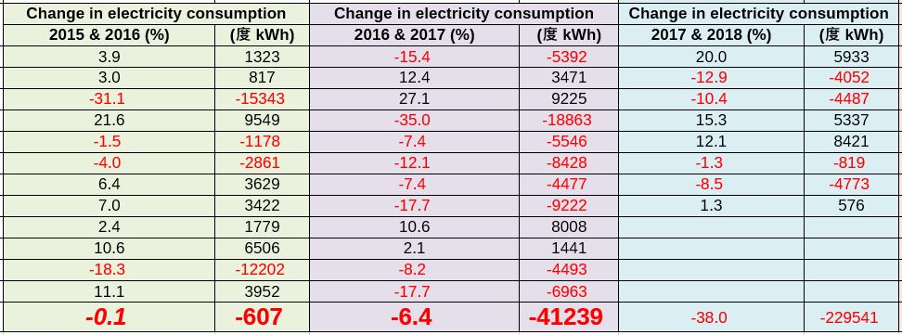
節能 2016-2018 年度電量改變
1 月
2 月
3 月
4 月
5 月
6 月
7 月
8 月
9 月
10 月
11 月
12 月
全 年

Slide 6
節能 2016-2018 年度電量改變
1 月
2 月
3 月
4 月
5 月
6 月
7 月
8 月
9 月
10 月
11 月
12 月
全 年

Slide 7
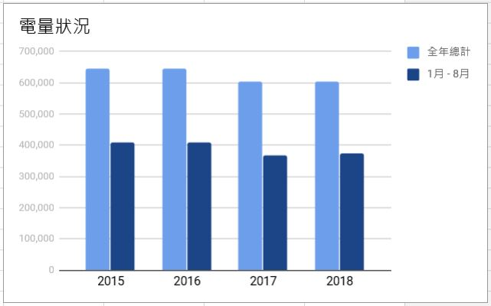
節能 未來電量預算
預計

Slide 8
節能 未來電量預算
預計

Slide 9
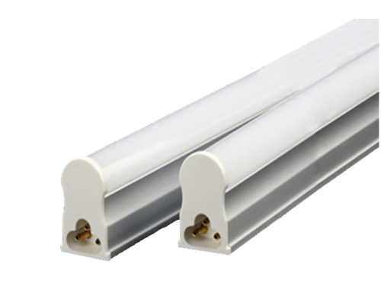
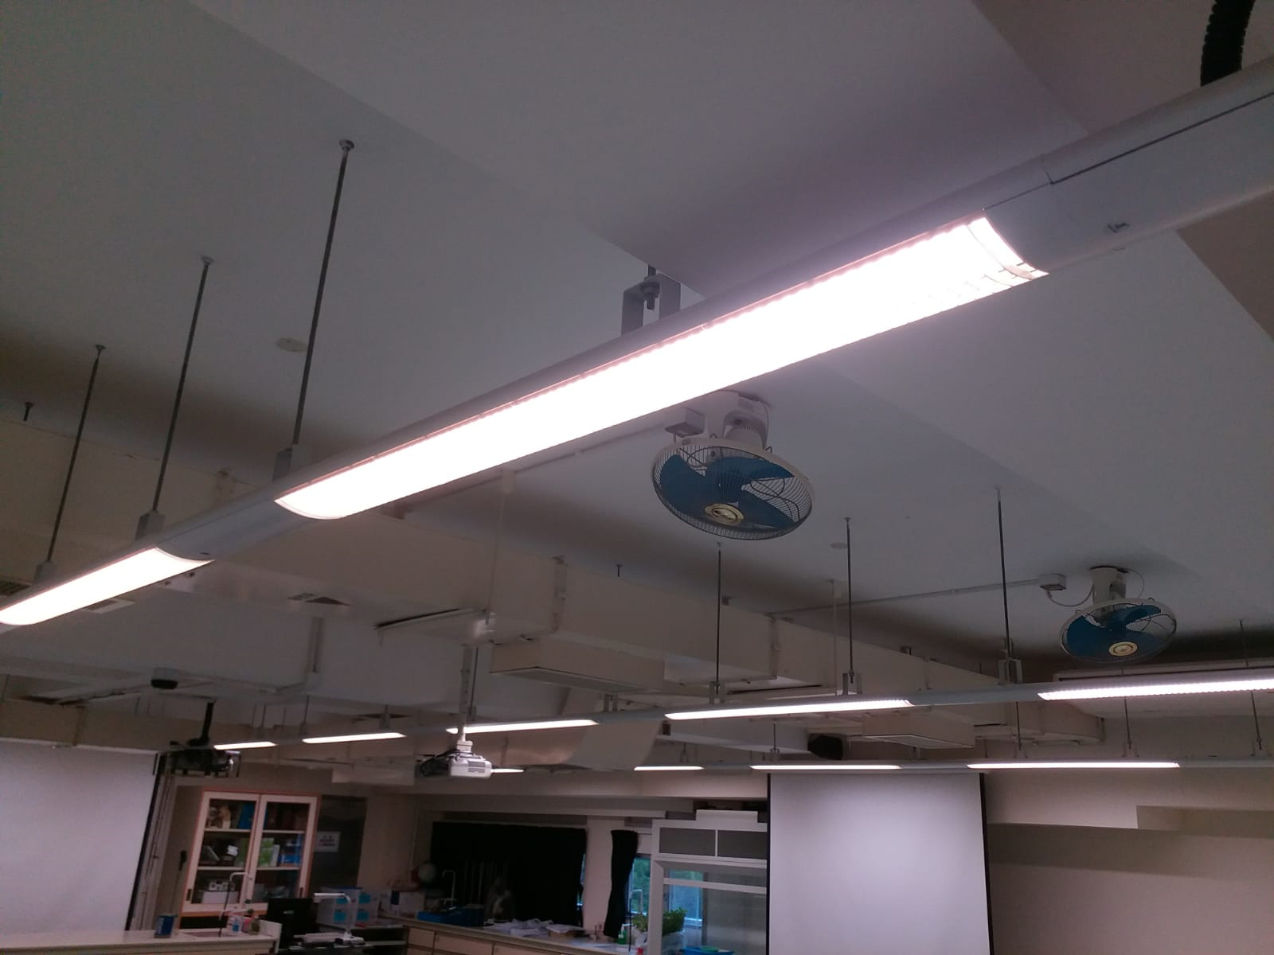
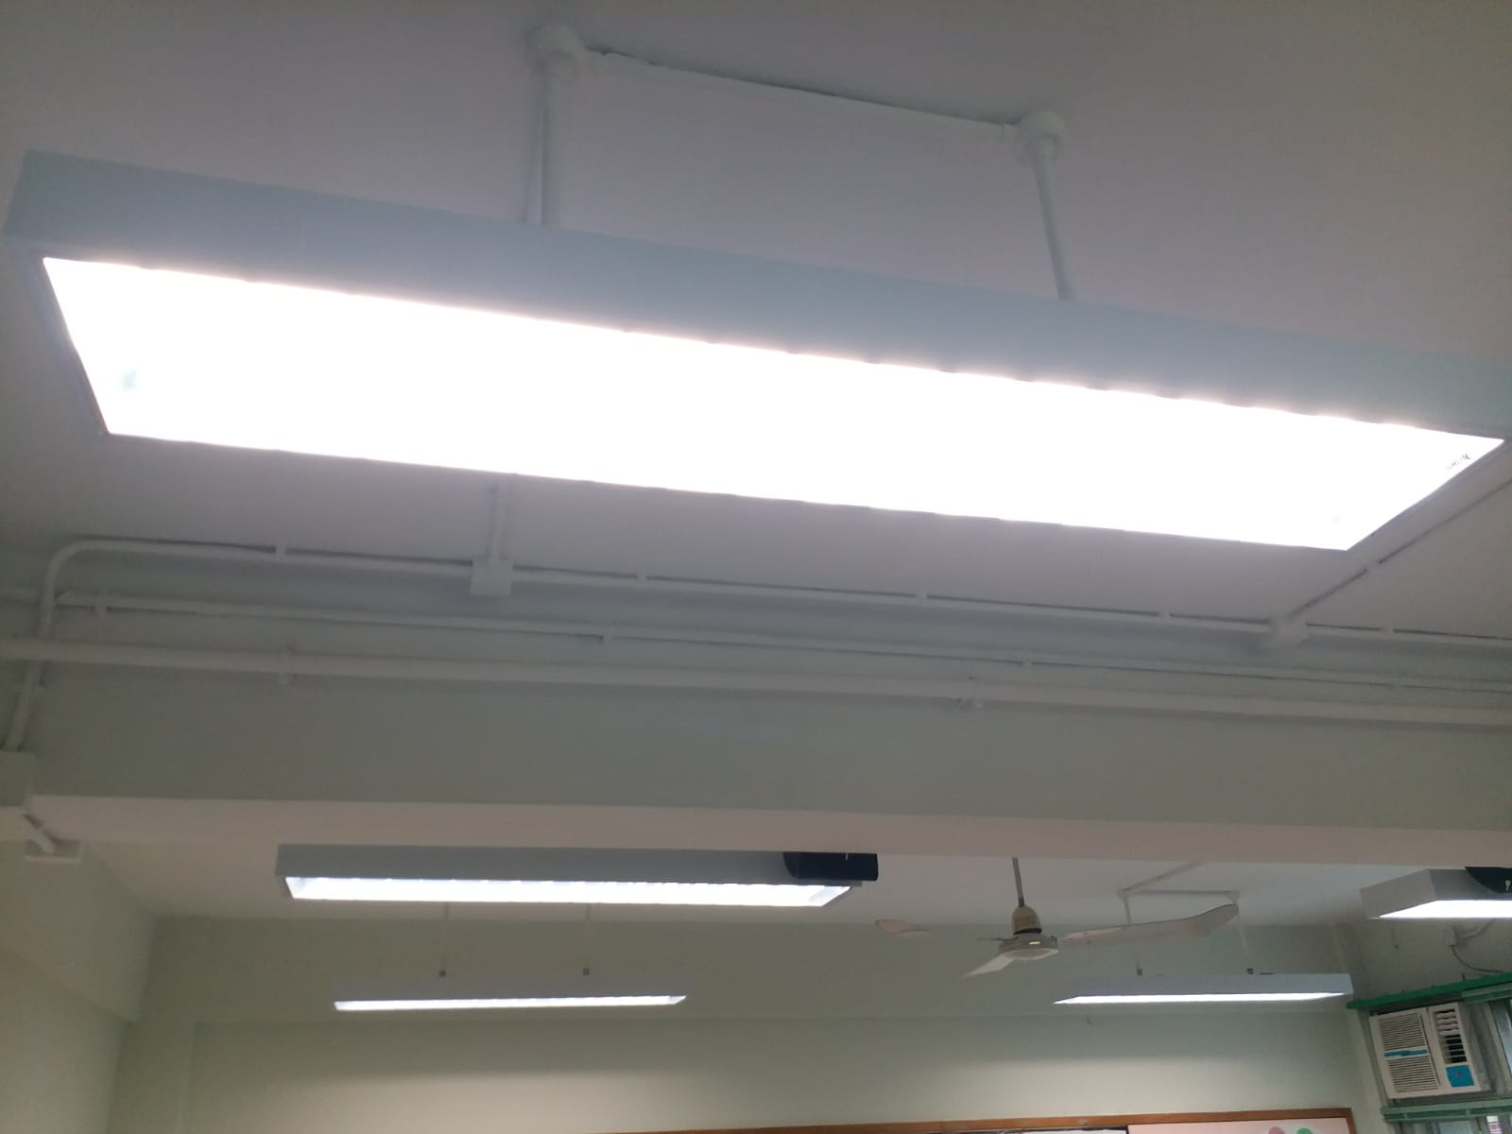
節能 校內設施
(一) 已於課室安裝T5 LED節能雙管光管
數量 : 150套 ( 300支光管 )
地點 : 25 間 ( 每間6套 )
原有設備相片
更換設備後相片

Slide 10
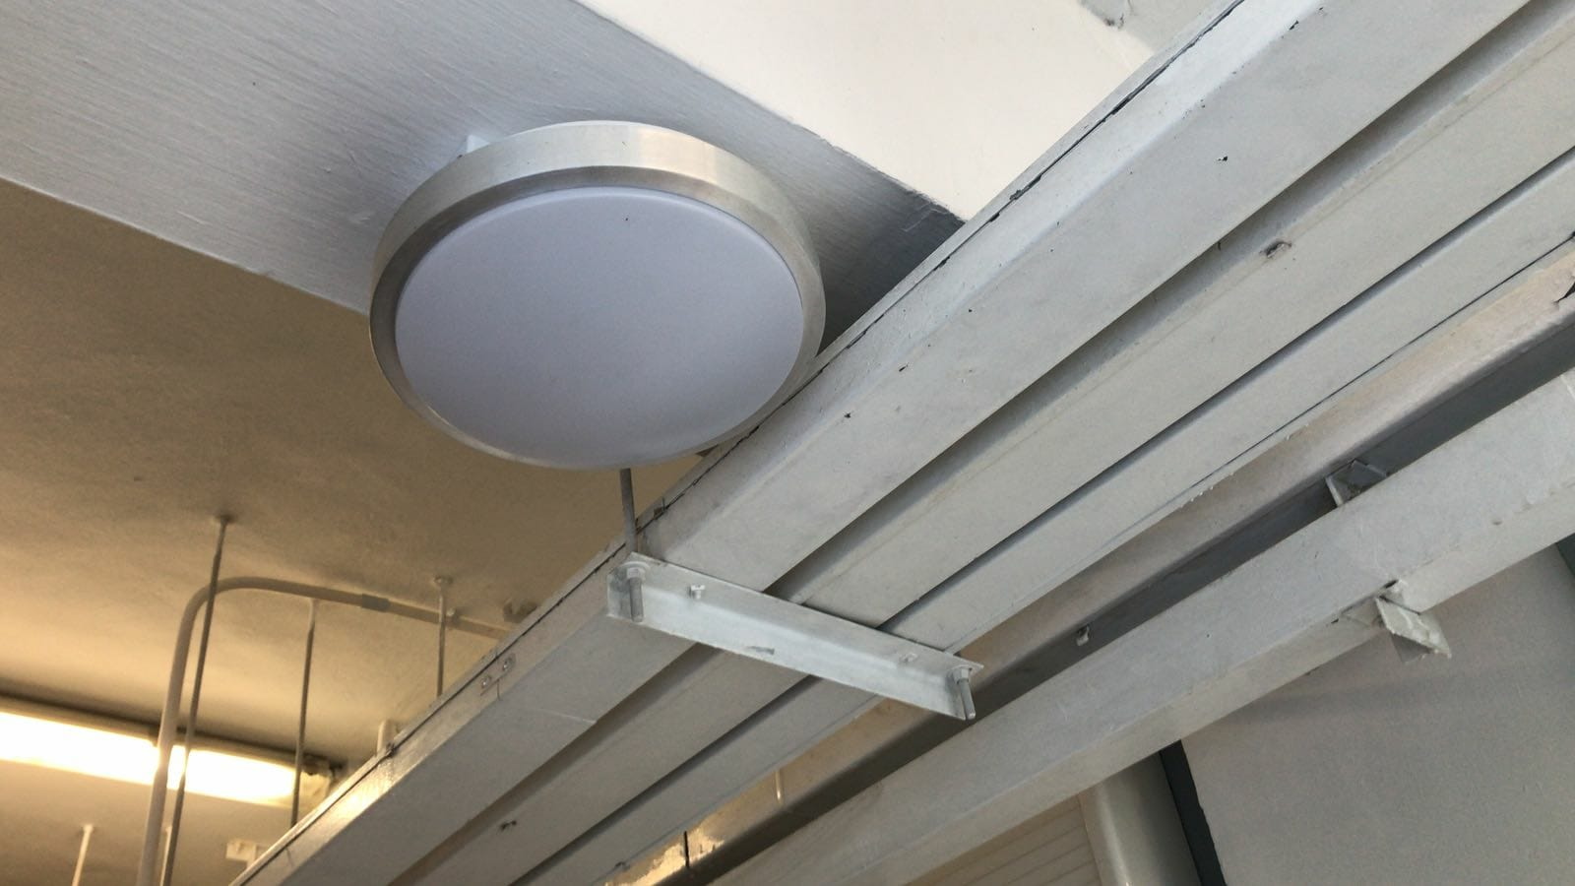
節能 校內設施
(二) 已於不同樓層近新翼的走廊安裝自動光管感應
photo

Slide 11
節能 校內設施
(三) 禮堂頂部已安裝太陽能熱水器裝置
包括 : 太陽能接收板2台、接駁喉管出水位2個
(男女更衣室各一)

Slide 12
節能約章 2018
為應對氣候變化，提倡全民節能，
我們學校支持政府的節能約章 2018，並承諾實踐校內節約能源的措施。

Slide 13
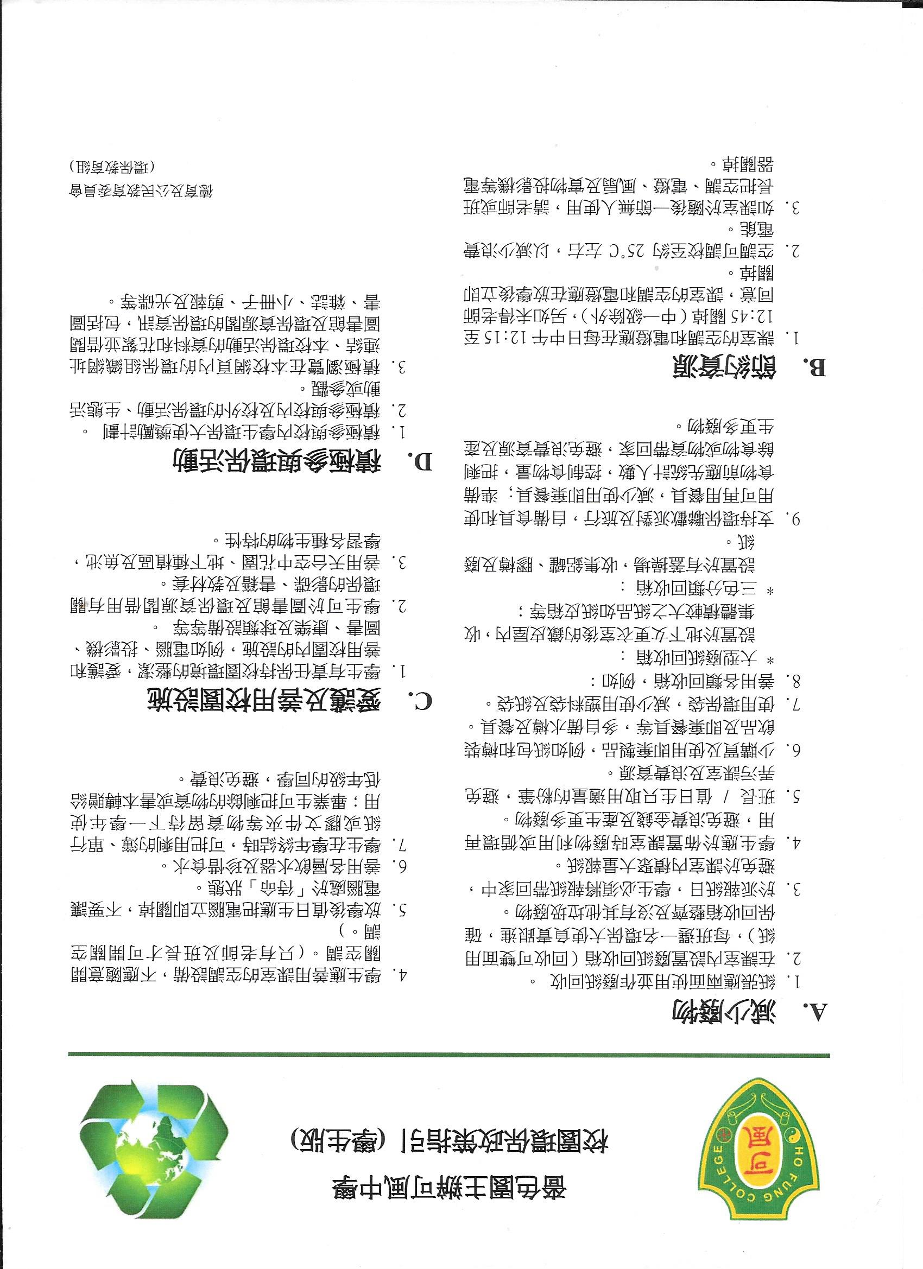
節能 校內政策
課室的冷氣和電燈應在每日中午12:15至12:45關掉
(中一級除外)，另如未得老師同意，課室的空調和電燈應在放學後立即關掉。
冷氣可調較至約25°C左右，以減少浪費電能。
如課室於除後一節無人使用，請同學或班長把冷氣
電燈，風扇及實物投影機等電器關掉。

Slide 14
減廢的重要性
-地球資源有限
-物品經過多重加工
-廢物運送到堆填區
-對環境留下永久性破壞
減廢

Slide 15
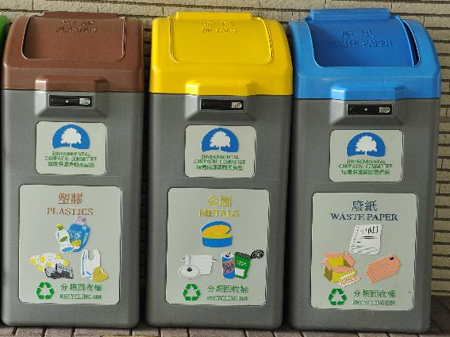
減廢 校內設施
(一) 三色回收箱
位於雨天操場
請同學把可回收的廢物放進箱裏
啡膠樽、黃鋁罐、藍廢紙

Slide 16
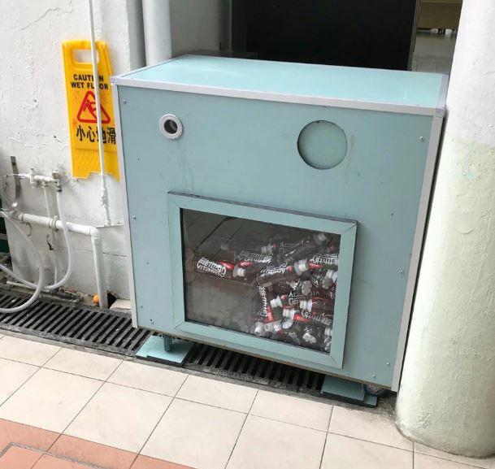
減廢 校內設施
(二)膠樽回收箱
位於小食部對出零食販賣機旁邊
方便同學回收膠樽
PHOTO

Slide 17
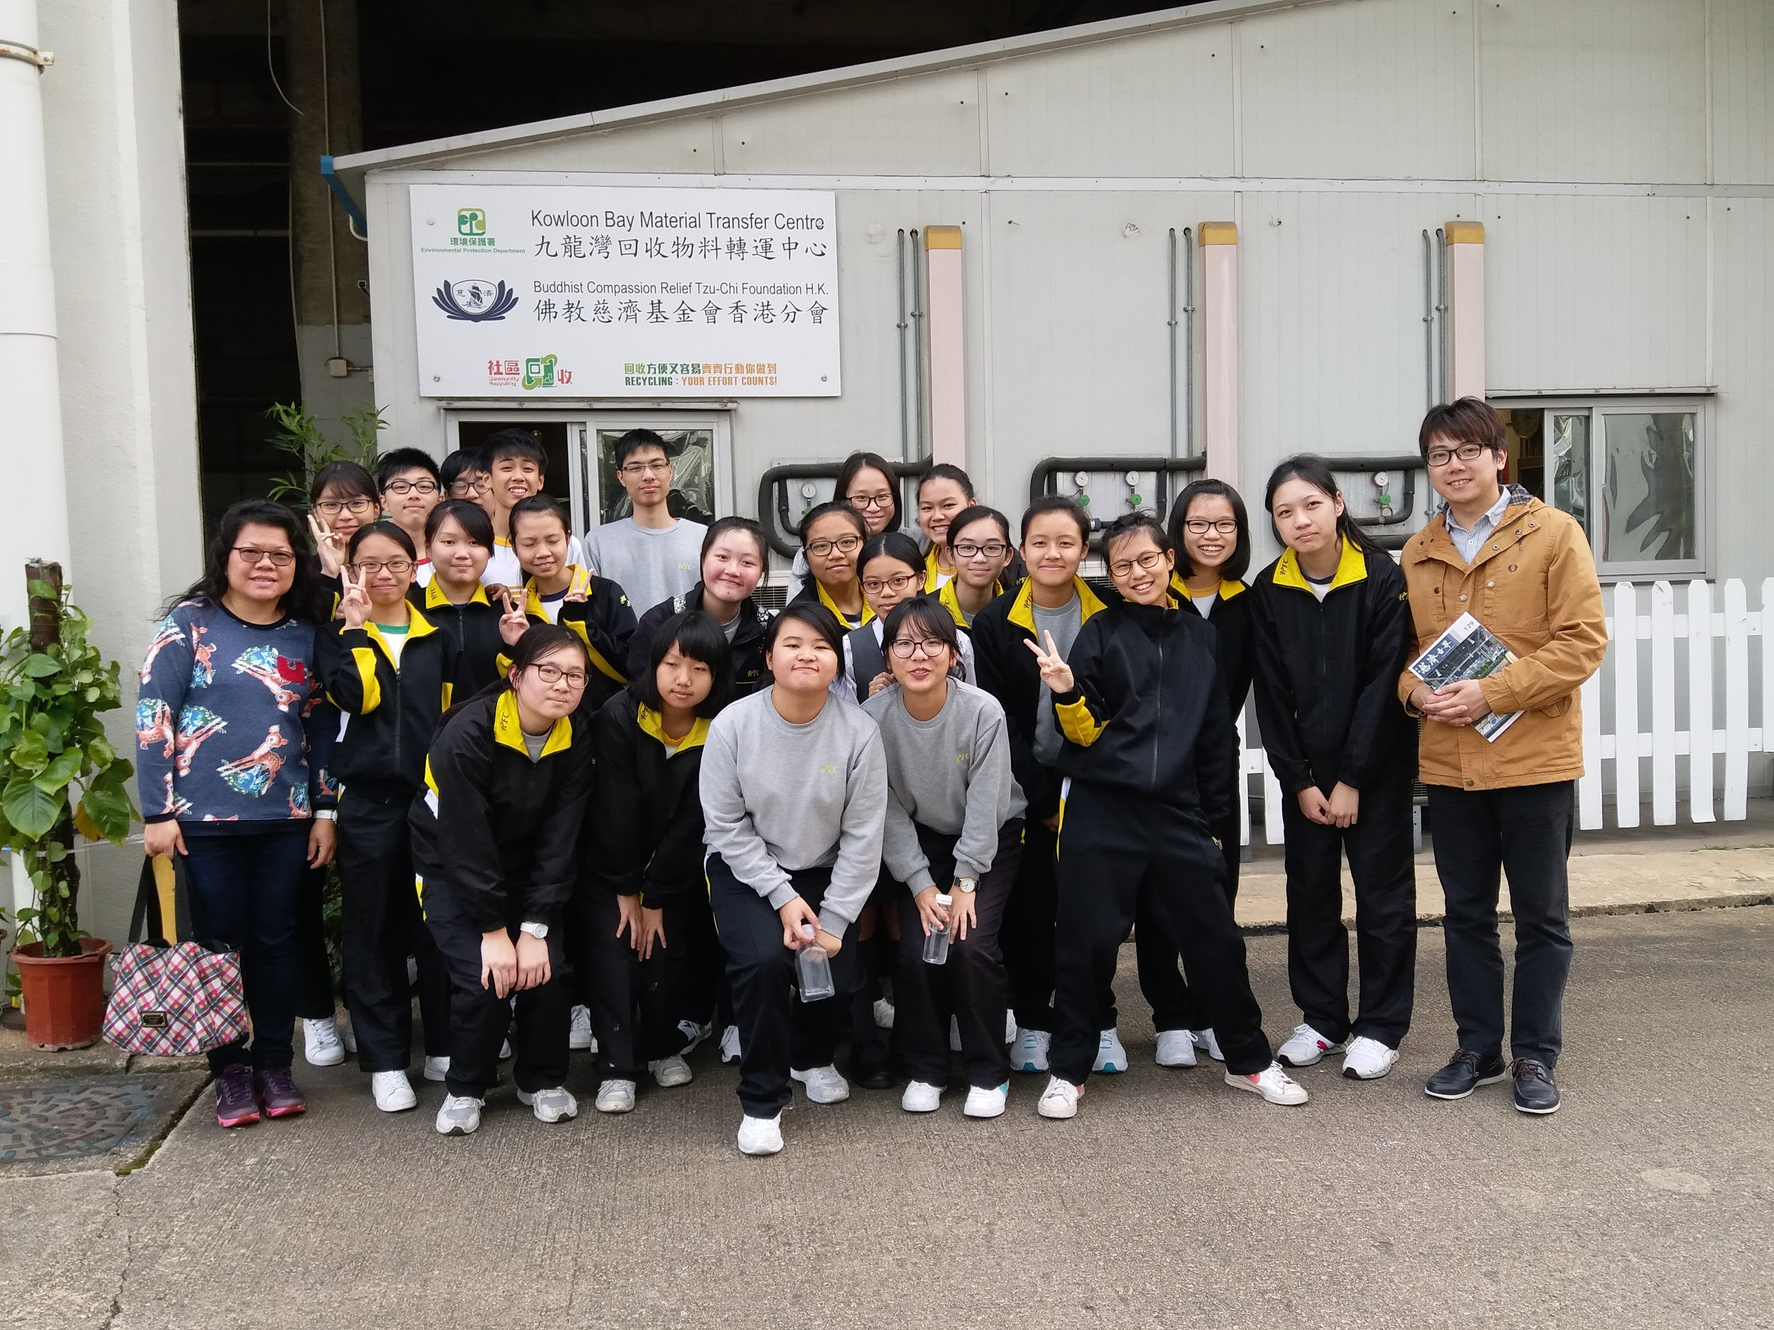
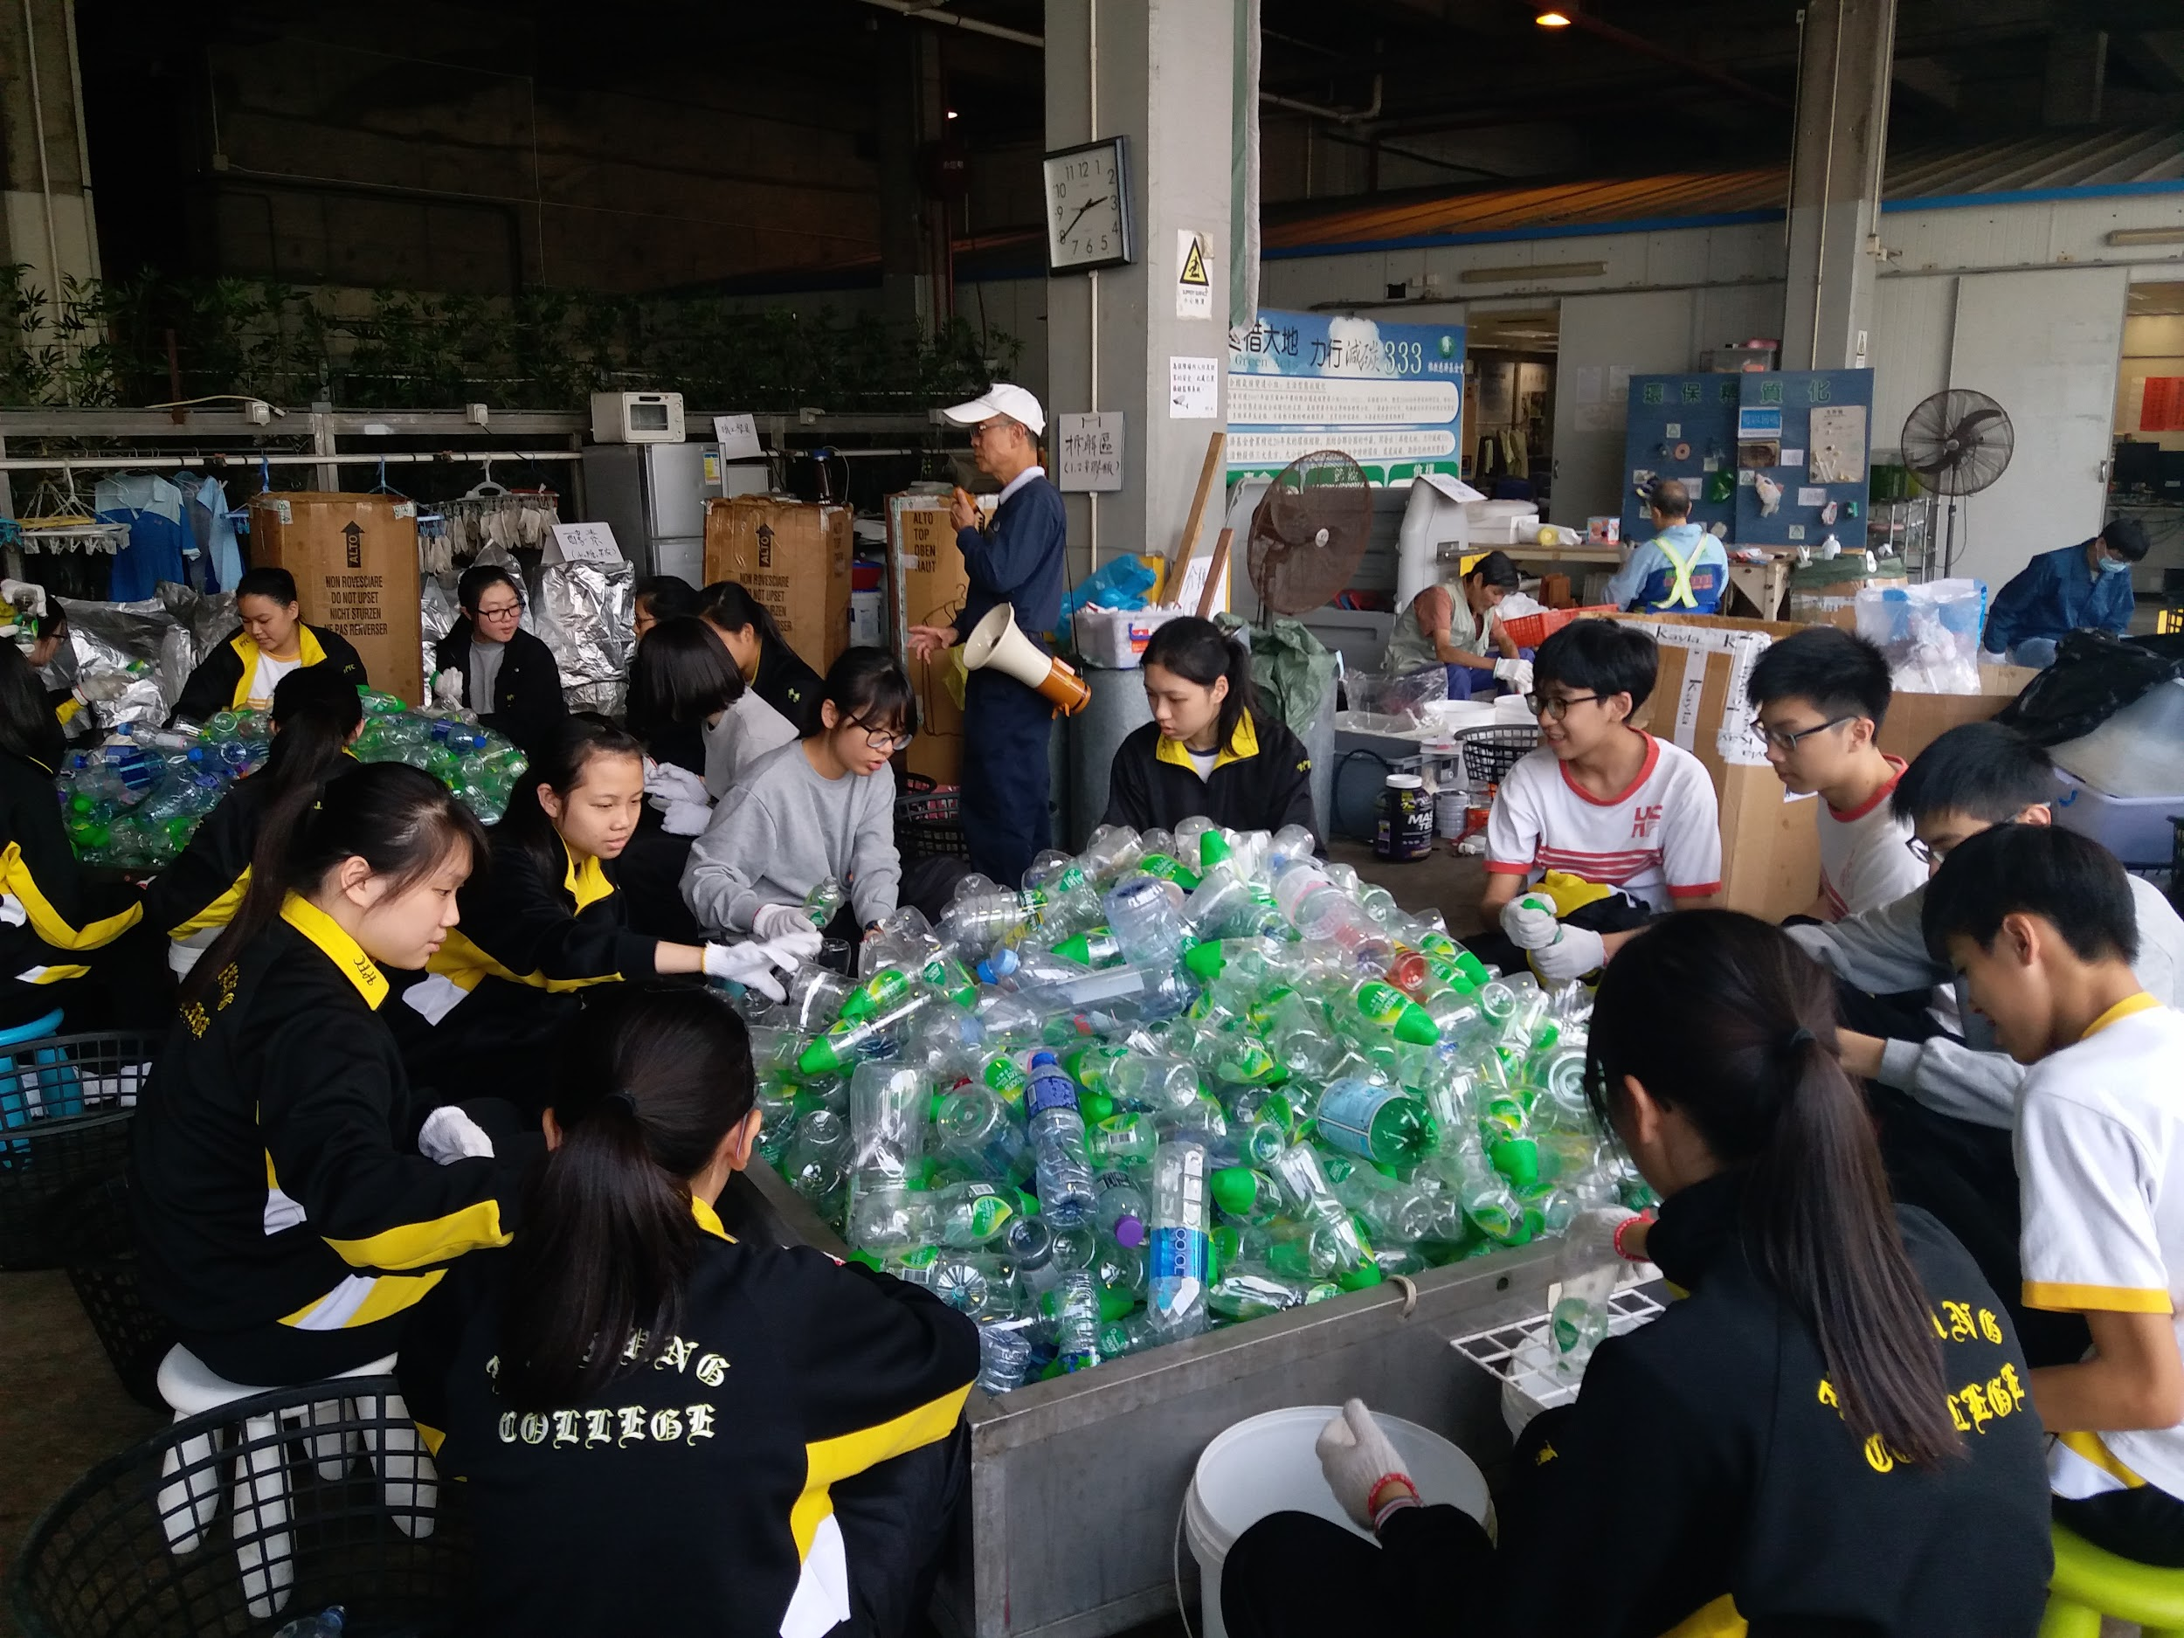
塑膠回收計劃
-過去一年參加的膠樽回收活動

Slide 18
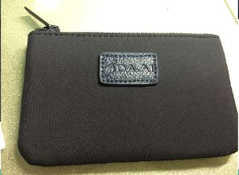
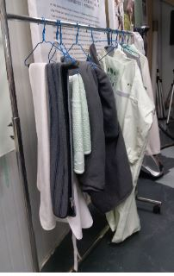
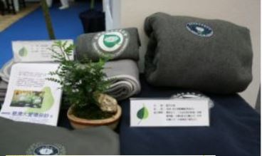
塑膠回收計劃
80% 回收商因回收成本太高，拒絕幫我們回收塑膠
→ 被迫送到堆填區
與佛教慈濟基金會合作，
轉化塑膠樽成有用產品
eg. 毛氈,毛巾,衣履,錢包

Slide 19
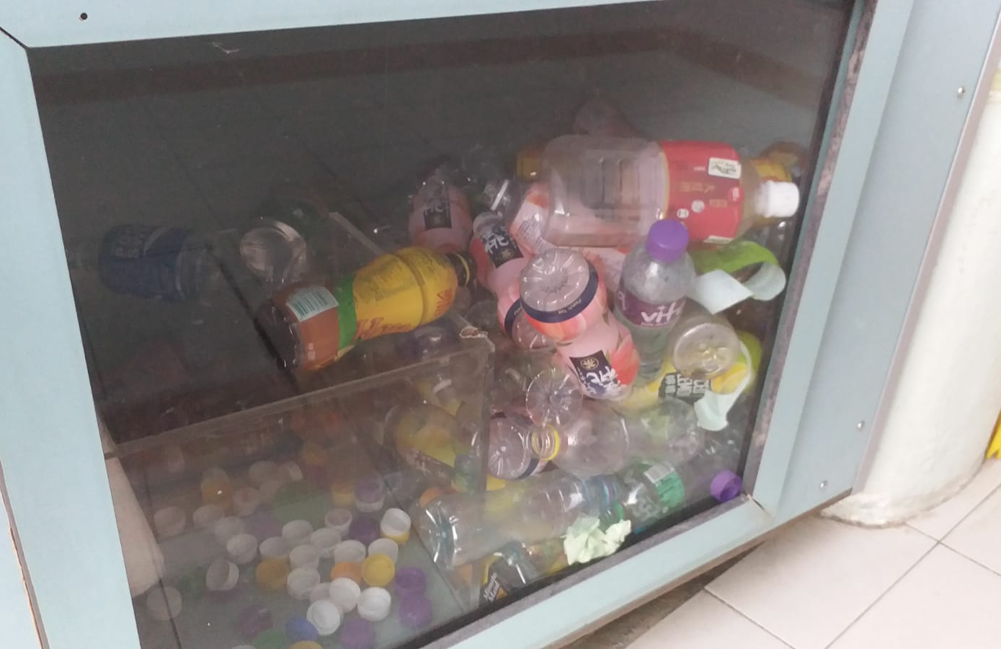
塑膠回收計劃
現況 :(
由於效果未如理想 簡化回收方法

Slide 20
塑膠樽回收箱使用方法
回收程序:
1. 除去樽上招紙 (包裝紙)
2. 清洗樽身及樽內
3.分開樽蓋,進行回收
只需三步便完成回收步驟

Slide 21
塑膠樽回收箱使用方法
回收程序:
1. 除去樽上招紙 (包裝紙)
2. 清洗樽身及樽內
3.分開樽蓋,進行回收
只需三步便完成回收步驟
回收程序:
1. 除去樽上招紙 (包裝紙)
2. 清洗樽身及樽內
3.分開樽蓋,進行回收
兩
只需三步便完成回收步驟

Slide 22
塑膠樽回收箱使用方法
回收程序:
1. 除去樽上招紙 (包裝紙)
2. 清洗樽身及樽內
3.分開樽蓋,進行回收
只需三步便完成回收步驟
回收程序:
1. 除去樽上招紙 (包裝紙)
2. 清洗樽身及樽內
3.分開樽蓋,進行回收
兩
只需三步便完成回收步驟
- 希望有更方便同學的措施後，大家能踴躍參與回收活動 !

Slide 23
環保科學探究
主要項目:
UST PROJECT
海岸公園參觀活動
中四五同學早會

Slide 24
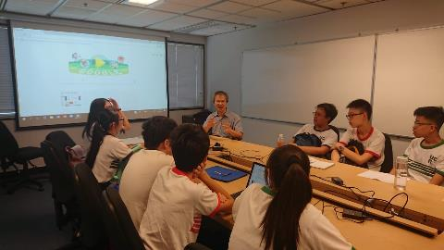
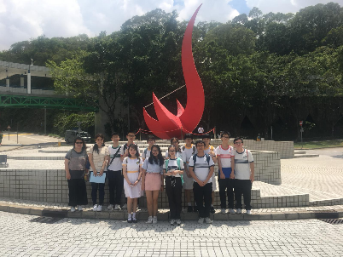
Project Community EXPLORE :
from Science to Action 2018
組織 : 香港科技大學 環保部門
目的 : 探索學校附近的空氣質素

Slide 25
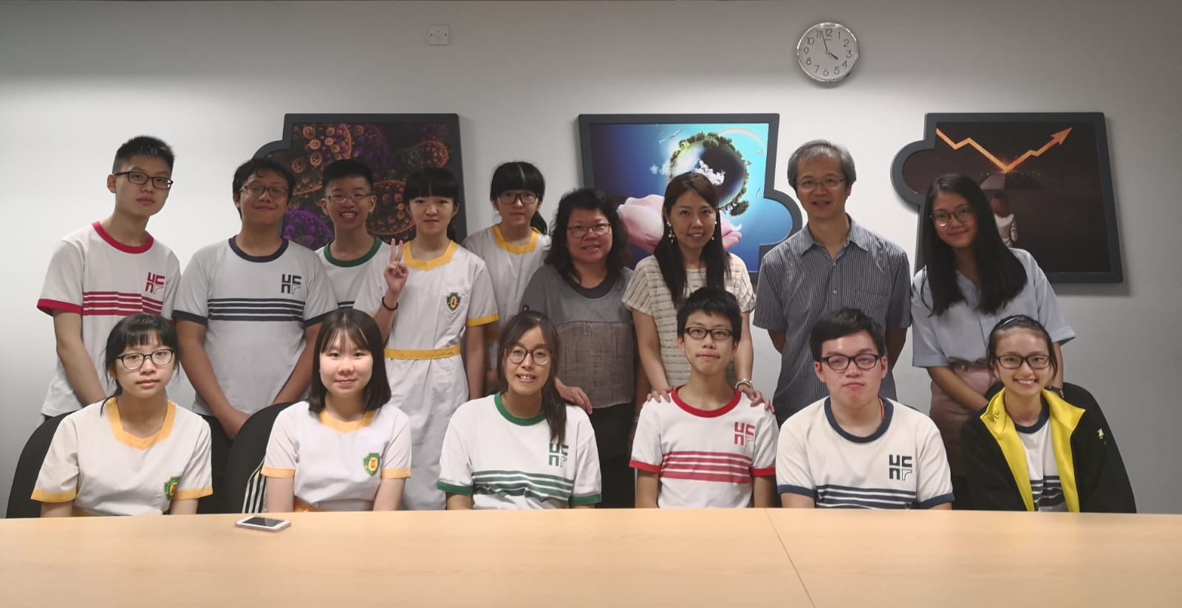

Slide 26
研究的空氣污染物:
1. 黑炭 (BC)
2. 氧化氮 (NO,NO2)
3. 臭氧 (O3)

Slide 27
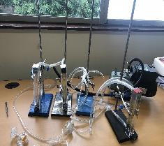
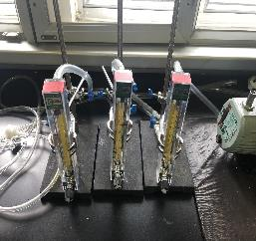
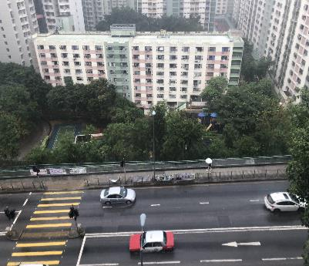
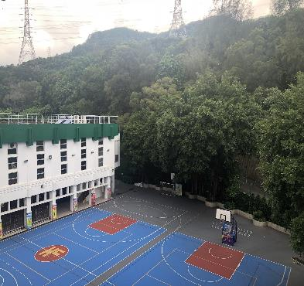
我們的實驗地點
化學室
地理室

Slide 28
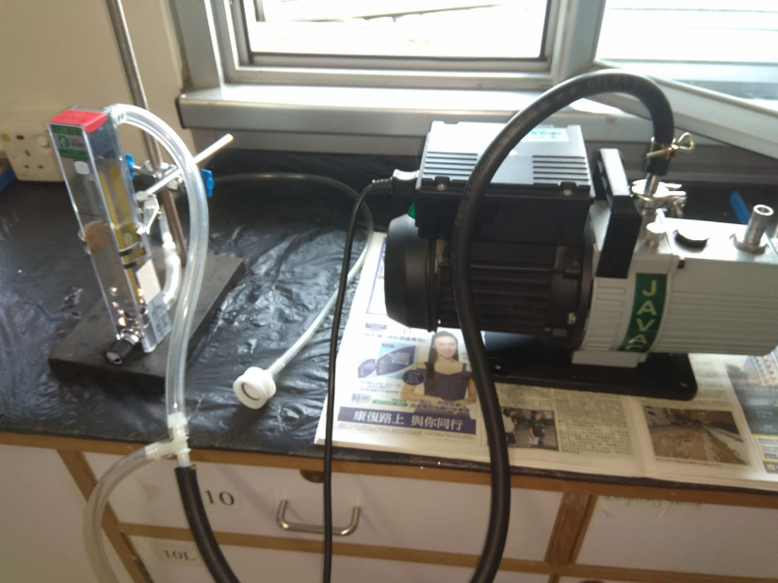
量度黑炭的程序
在實驗室用濾紙收集黑炭，持續4小時
掃描濾紙
使用電腦量度每張濾紙的RGB值
(顏色強度)
計算黑炭濃度，作日後比較

Slide 29
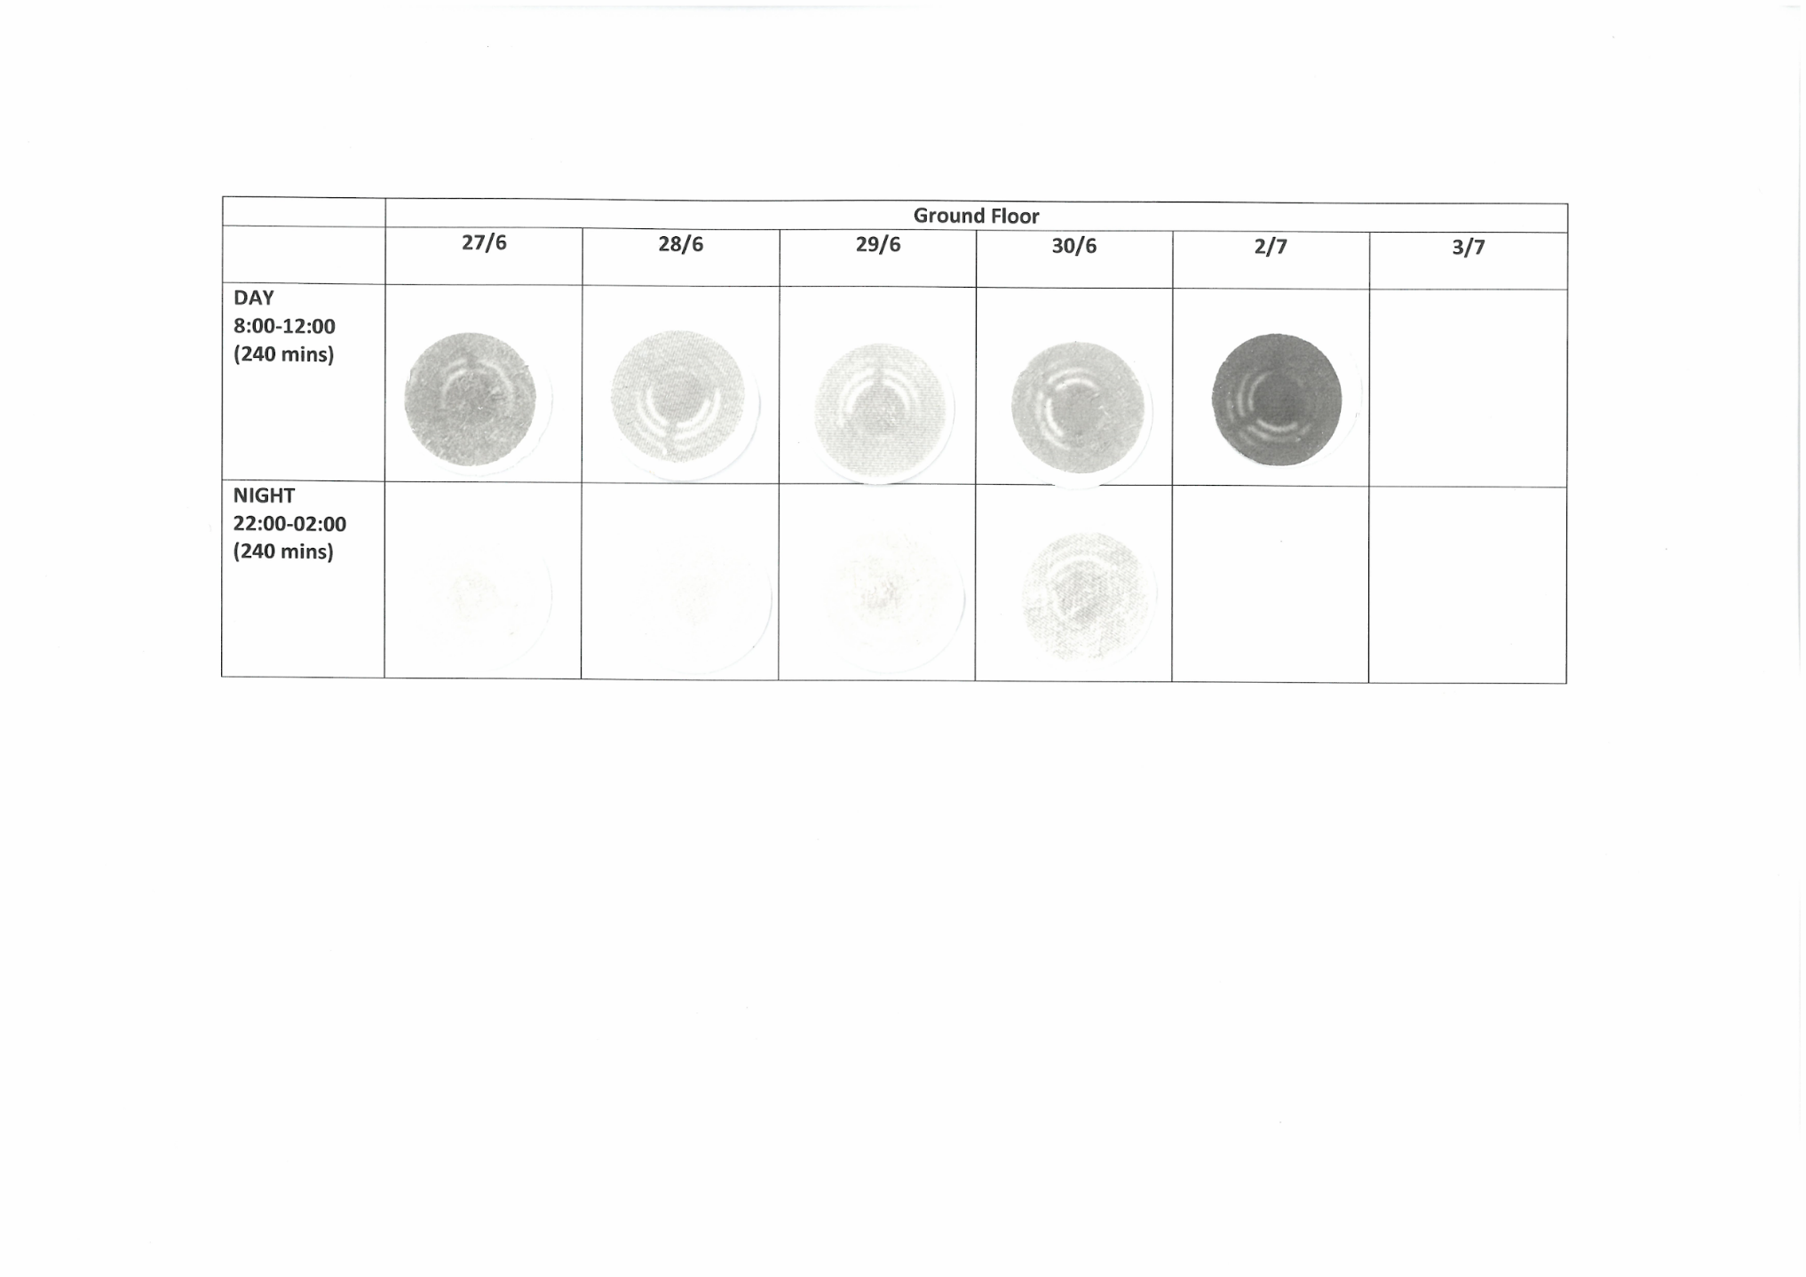
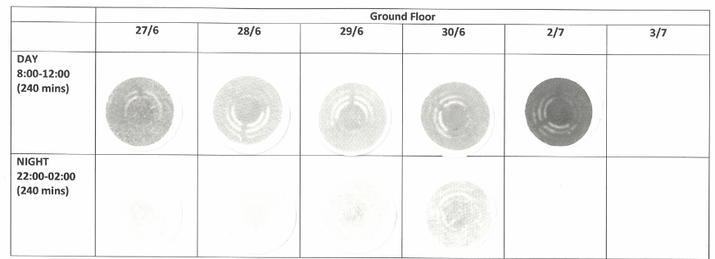
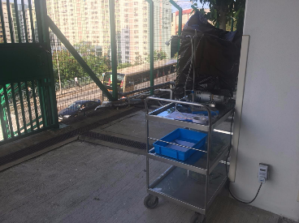
黑炭濃度 : 日夜比較
交通為黑炭排放主要因素。
Notes:
You have to mention we measure the carbon for 4 hours per days!

Slide 30
黑炭濃度 : 日夜比較
交通為黑炭排放主要因素。
Notes:
You have to mention we measure the carbon for 4 hours per days!

Slide 31
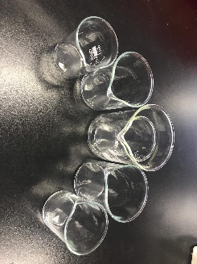
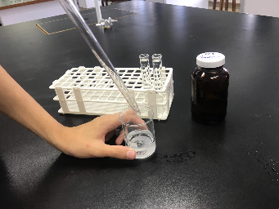
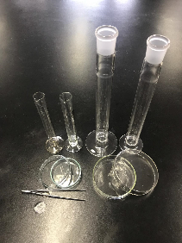
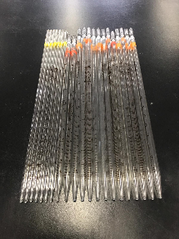
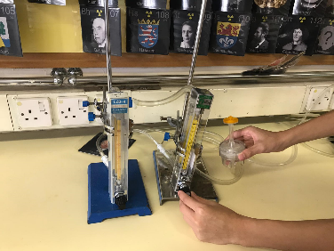
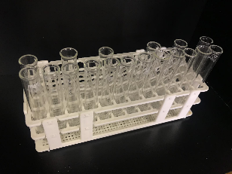
量度氧化氮的實驗儀器

Slide 32
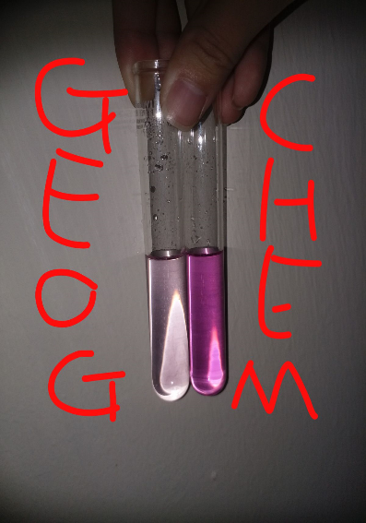
氧化氮 : 地理室 VS 化學室
觀察:
地理室氧化氮的顏色比化學室更淺色
結論:
化學室的氧化氮濃度 比地理室高

Slide 33
2018-19 UST PROJECT 的目標 :
1. 研究交通流量對臭氧和氧化氮的影響。
(使用網絡攝像鏡頭計算每小時的車輛數)
2. 探索其他污染潛在因素，例如不同時間、
季節、風向。
Notes:
TBC

Slide 34
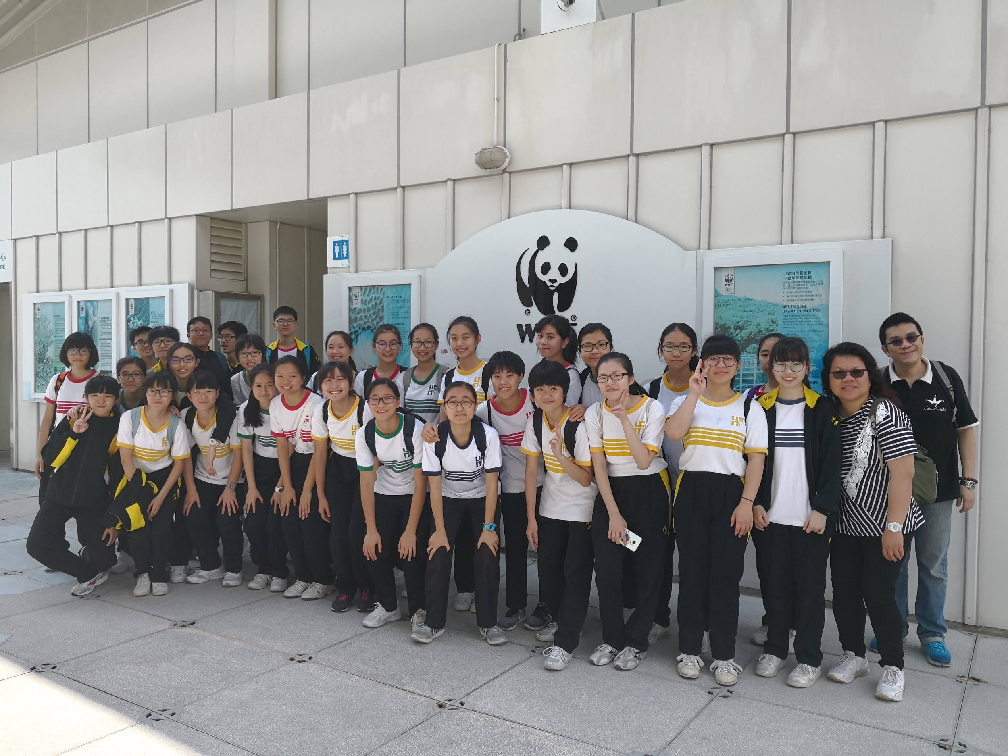
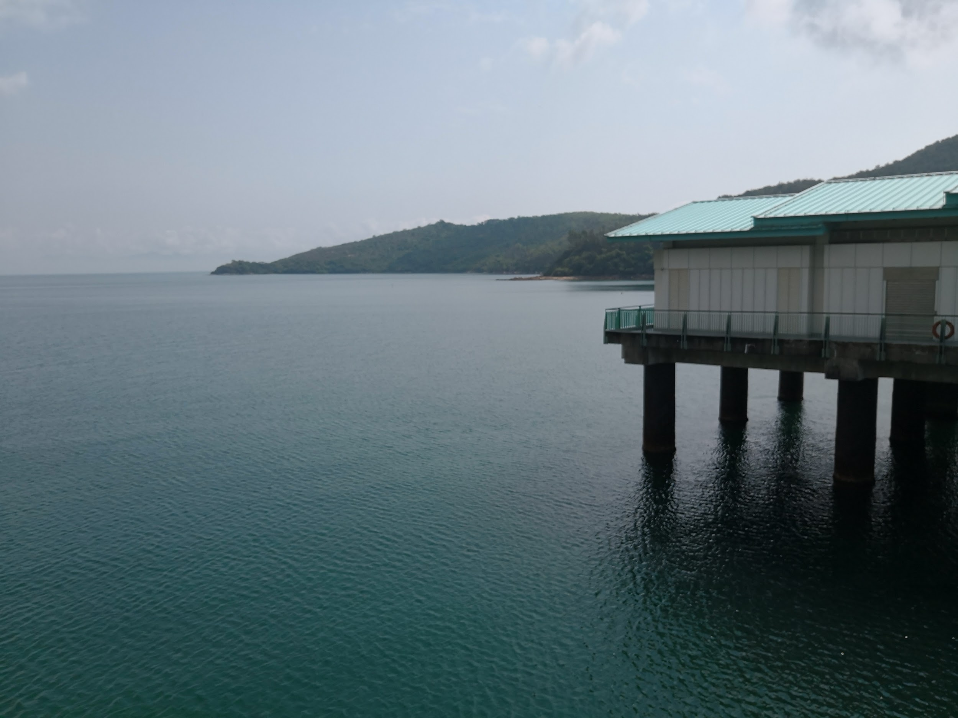
海下灣海岸公園參觀
探究海岸保育

Slide 35
本年度 環保目標
節能方面: 同學應善用校方提供的完善設備
多方面減低電量使用
減廢方面: 希望能提升膠樽和三色回收箱的使用率
減少資源浪費
環保並不能靠一個人完成，
有賴全校同學齊心協力，積少成多，方見成效 ! ! !
Act now !

Slide 36
THANK YOU!

